Slide 1

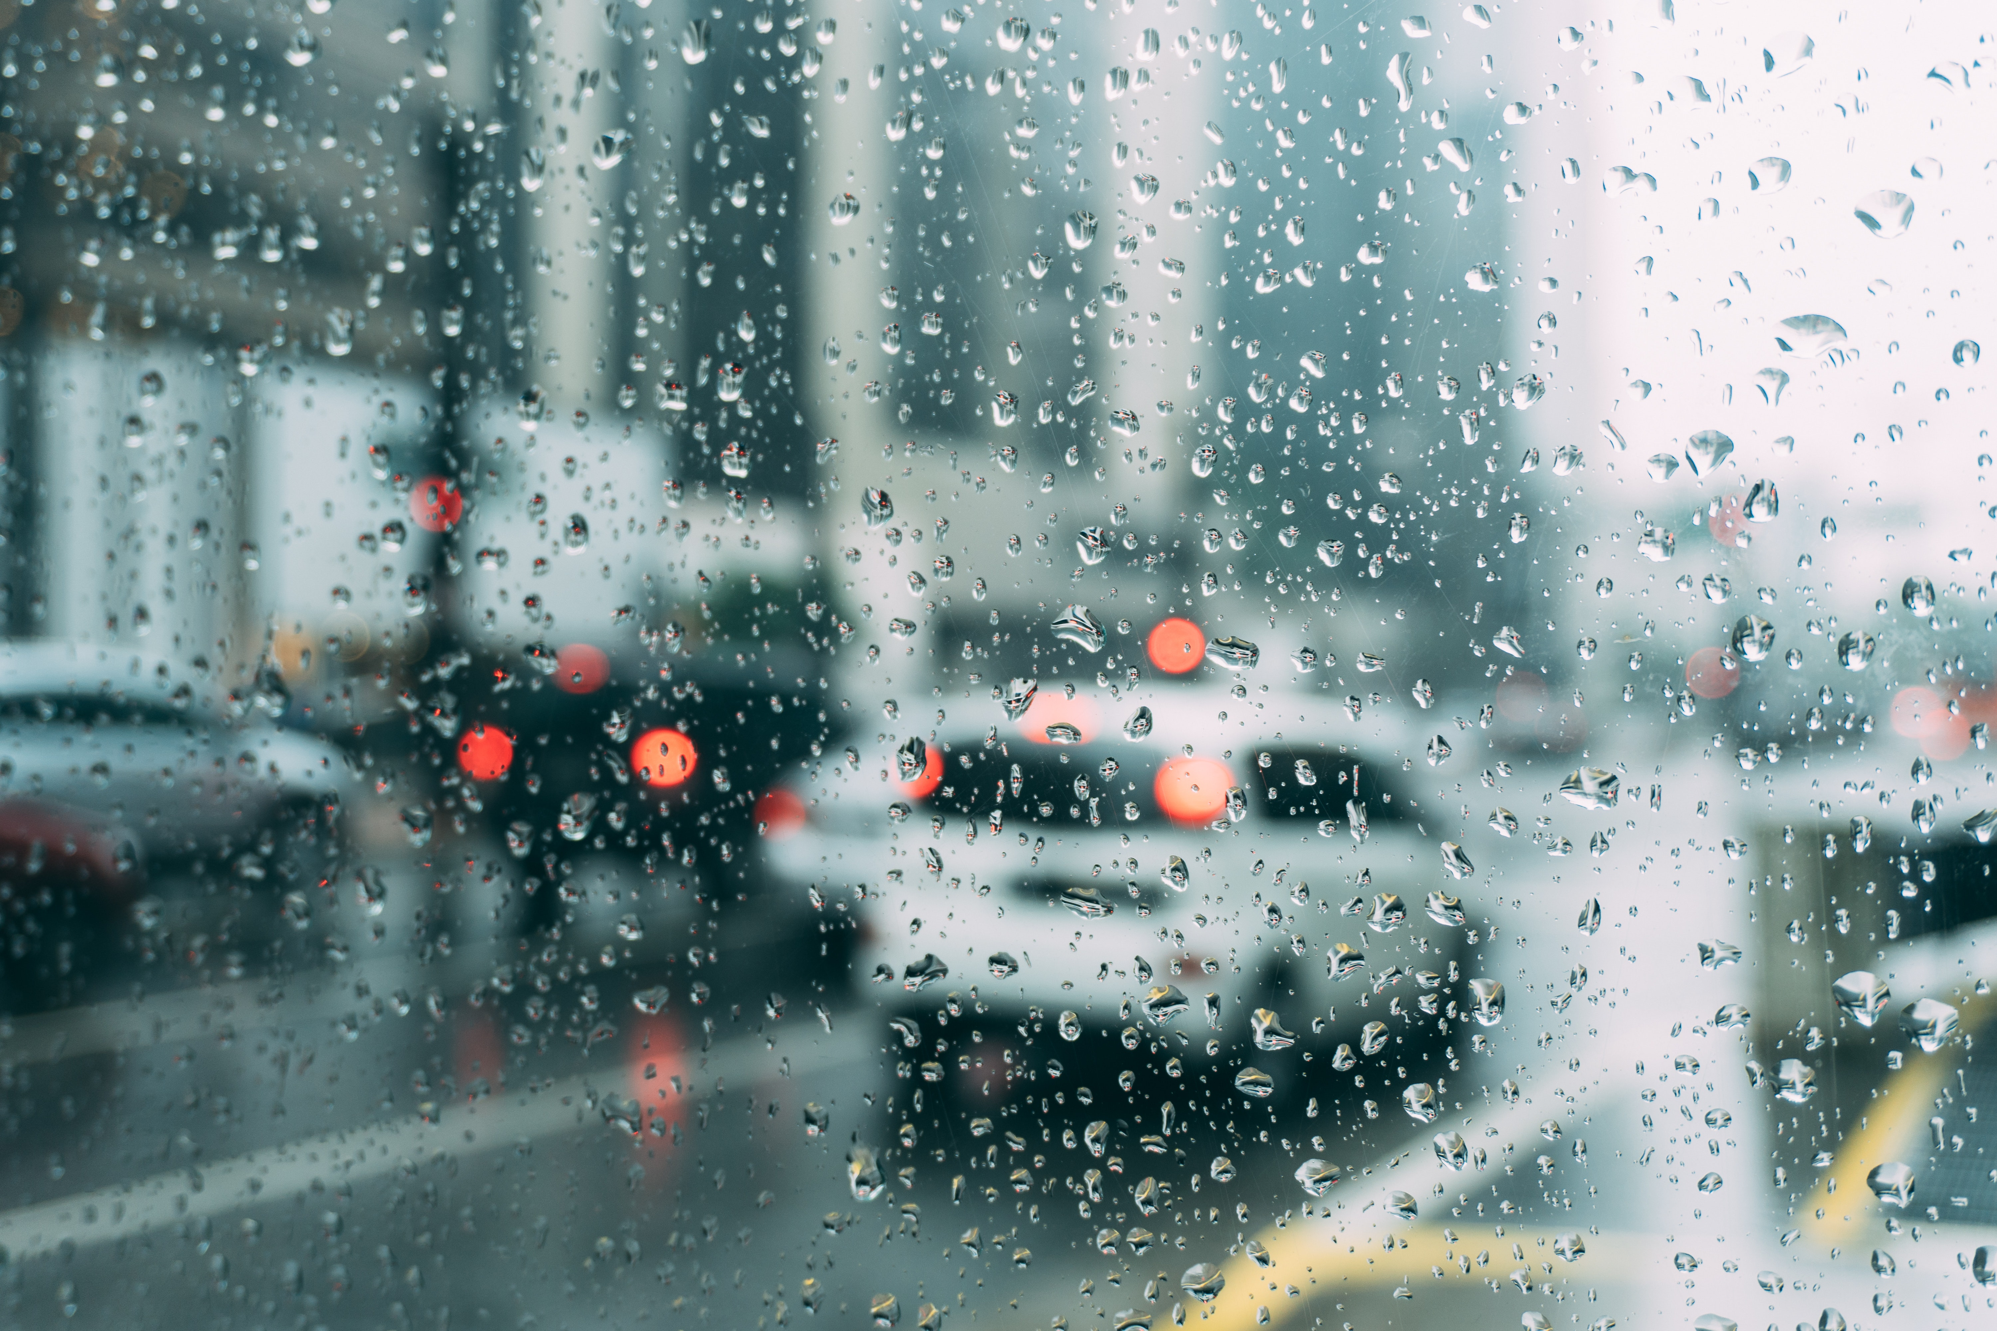
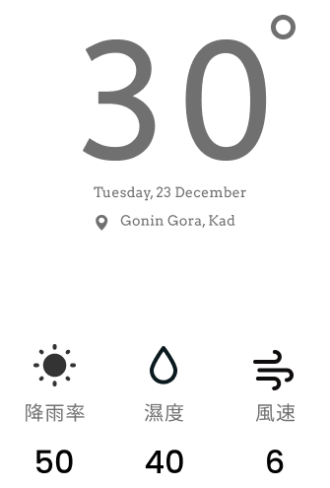
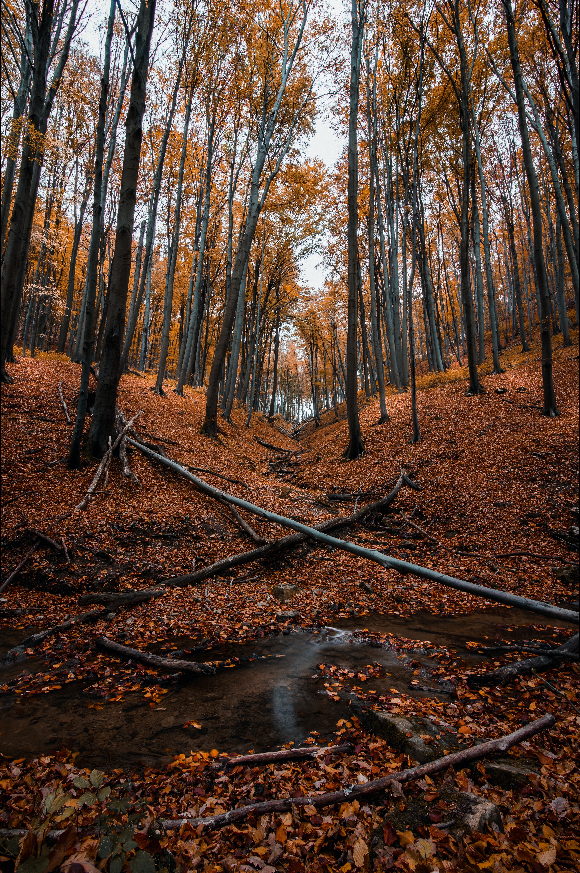
『天氣預報心情版』
+
『購物推薦』

Slide 2

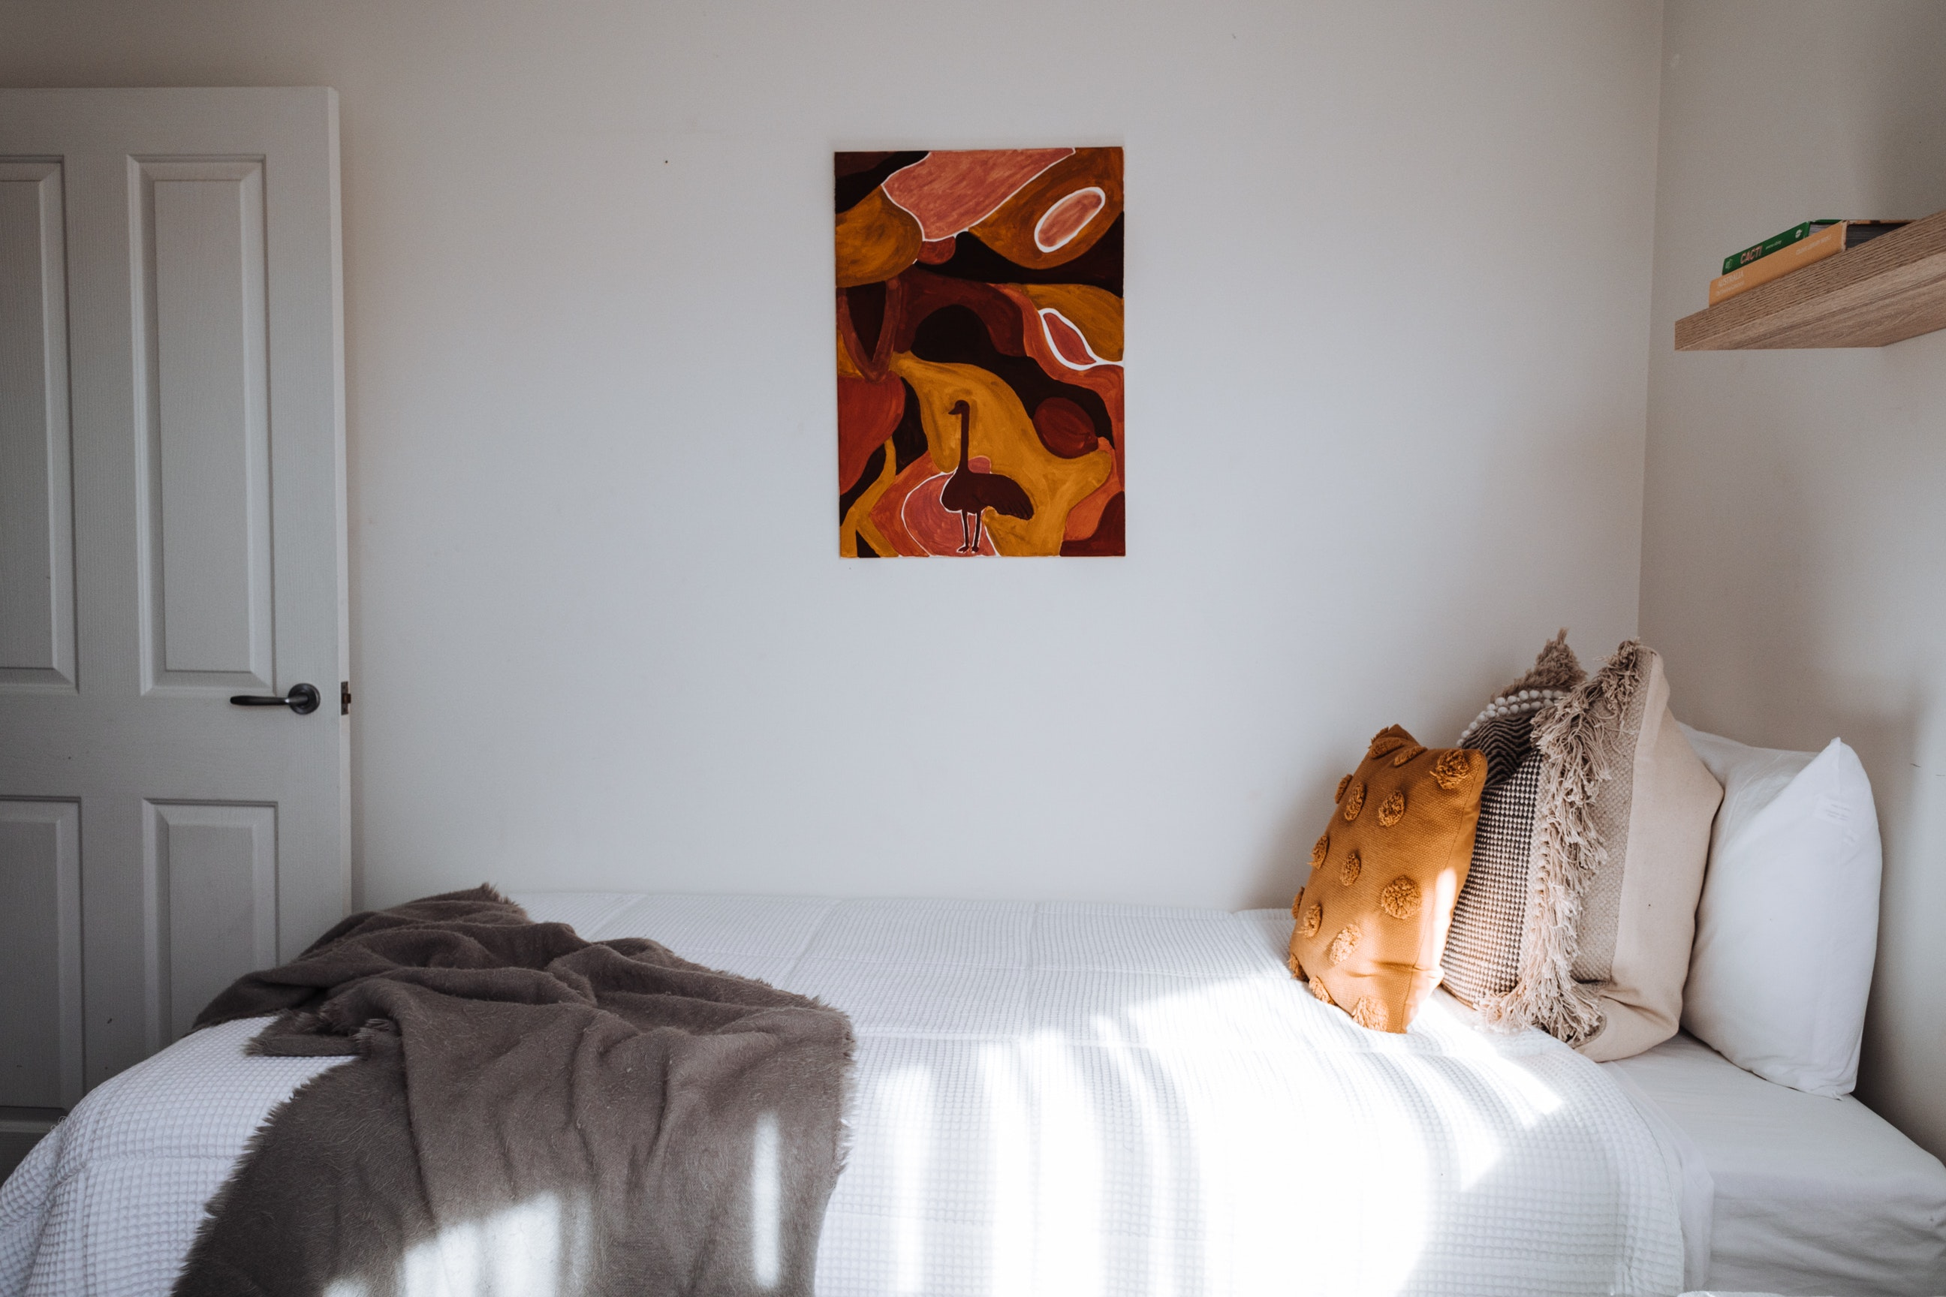

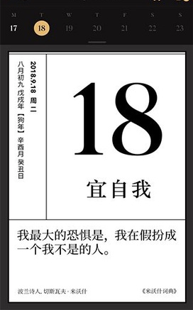
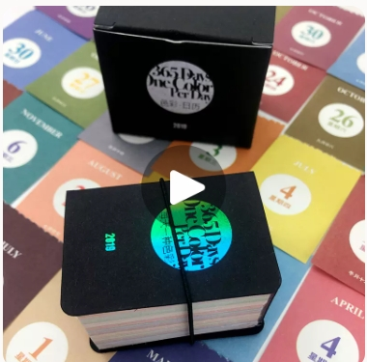

“一日之計在於晨”
習慣：滑手機
目標資訊：
天氣 / 小語 / 日期

Slide 3
『服務架構』
天氣數據應用:
降雨率決定色系: 暖色or冷色
氣溫決定色相:
高溫(紅橘)~常溫(白黃綠)~低溫(藍紫黑)
服務:
服務:推薦購物
顏色辨識:機器學習
功能:
色彩日曆
小語
資料:
服務基底:天氣數據

Slide 4
『運作說明』
模型訓練用
衣服圖片資料
(約10w筆)
前端頁面
氣象資料開放平台API
推薦購物
色彩日曆
依照顏色參數來做衣服的購物推薦。
將顏色參數帶入模型中，挑選出產品庫中與其顏色相近/相補的色系品項。
顯示資料 :
氣溫 / 濕度 /
降雨率(Pop) / 風速
天氣數據
城市名 / 氣溫 / 濕度 / 降雨率(Pop) / 風速 /
開始時間 / 結束時間
衣服顏色辨識
/篩選模型
(機器學習)
顏色參數 :
透過氣溫 / 降雨率
來設定頁面顏色(RGB)
小語 : 可擴充
MySQL資料庫
產品庫
衣服圖片資料
(約500筆)

Slide 5
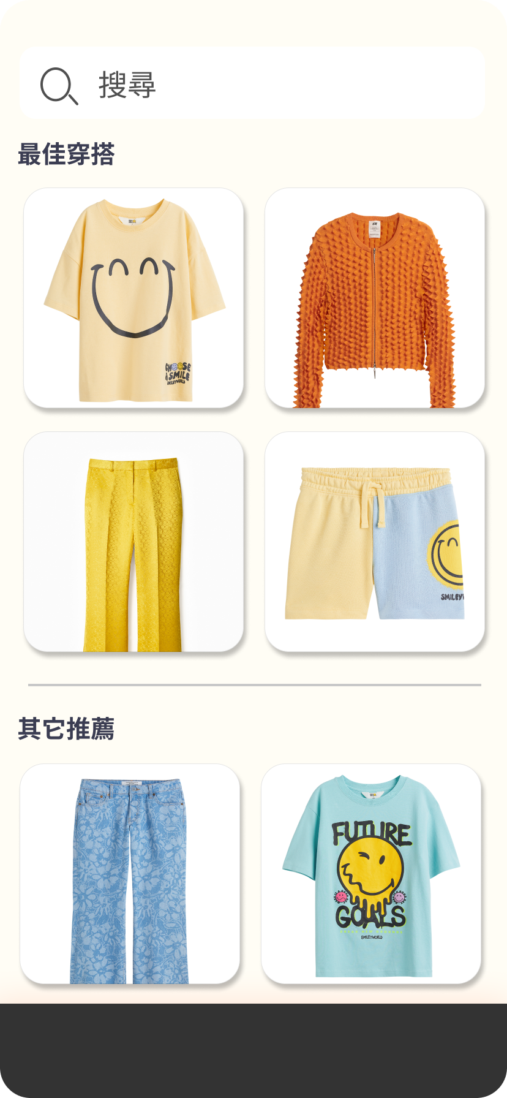
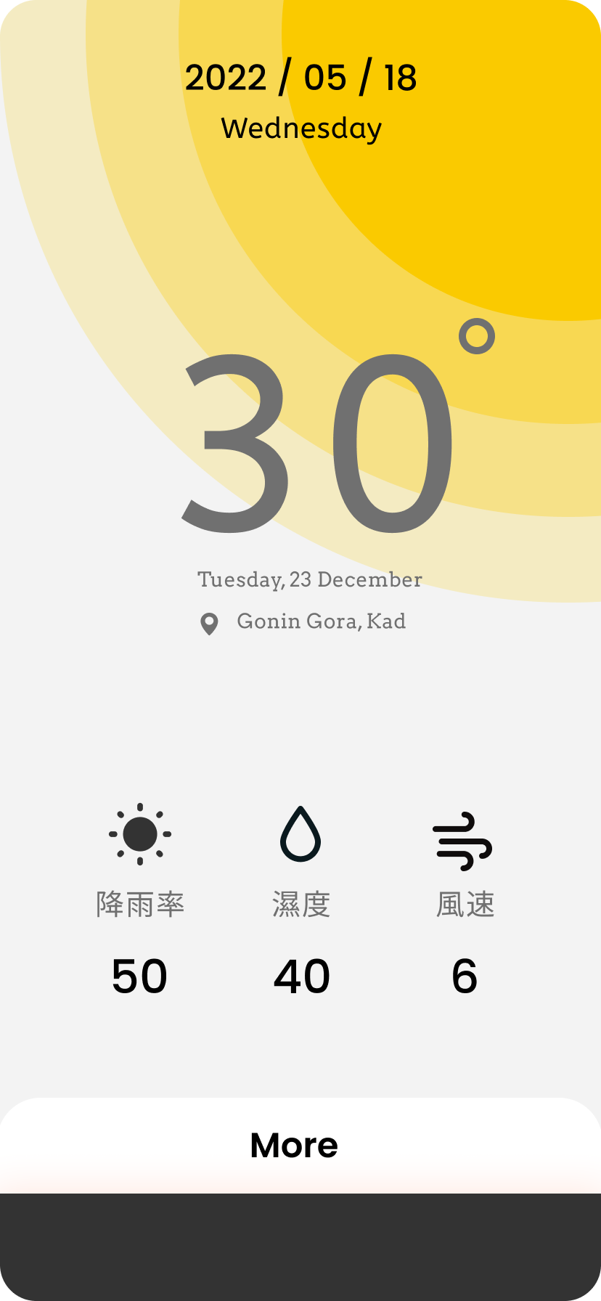
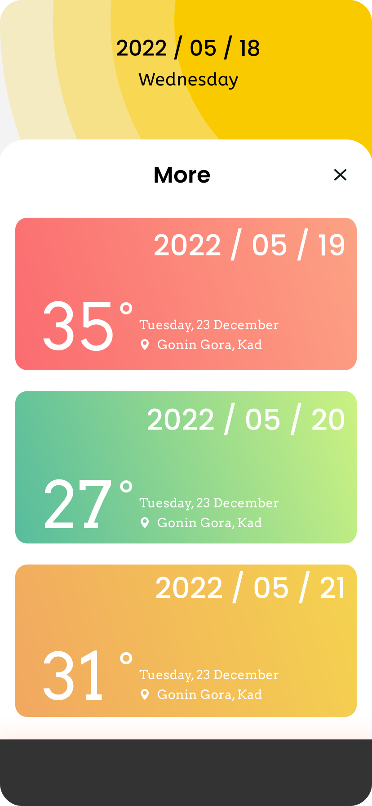
『功能介面說明-手機板』
品項搜尋
下
拉
看
購
物
推
薦
依照顏色挑選相近色衣服
宜出遊
思考中:
1.天氣提醒語
2.自然語言模型
點選More看後3日天氣預報

Slide 6
『服務架構』
服務:
服務:推薦購物
分工:
顏色辨識:機器學習
降
功能:
色彩日曆
小語
資料:
服務基底:天氣數據
應用技能:
前端技術、後端功能、資料分析/應用、購物推薦(機器學習)
應用方式:
獨立自成平台、崁入新聞網/購物網首頁、崁入社群平台。

